Slide 1
Сайт-тренажёр по кибербезопасности «SafeNet»
Государственное бюджетное общеобразовательное учреждение города Москвы «ГБОУ Школа № 1560 “Лидер”»
Участники:
ученики класса 10-2 ГБОУ Школа № 1560 “Лидер”
Волков Артем Александрович
Савельев Роман Максимович
Москвицов Александр Евгеньевич
Руководитель:
педагог ГБОУ Школа № 1560 “Лидер”
Шепилов Дмитрий Александрович
Москва, 2026

Slide 2
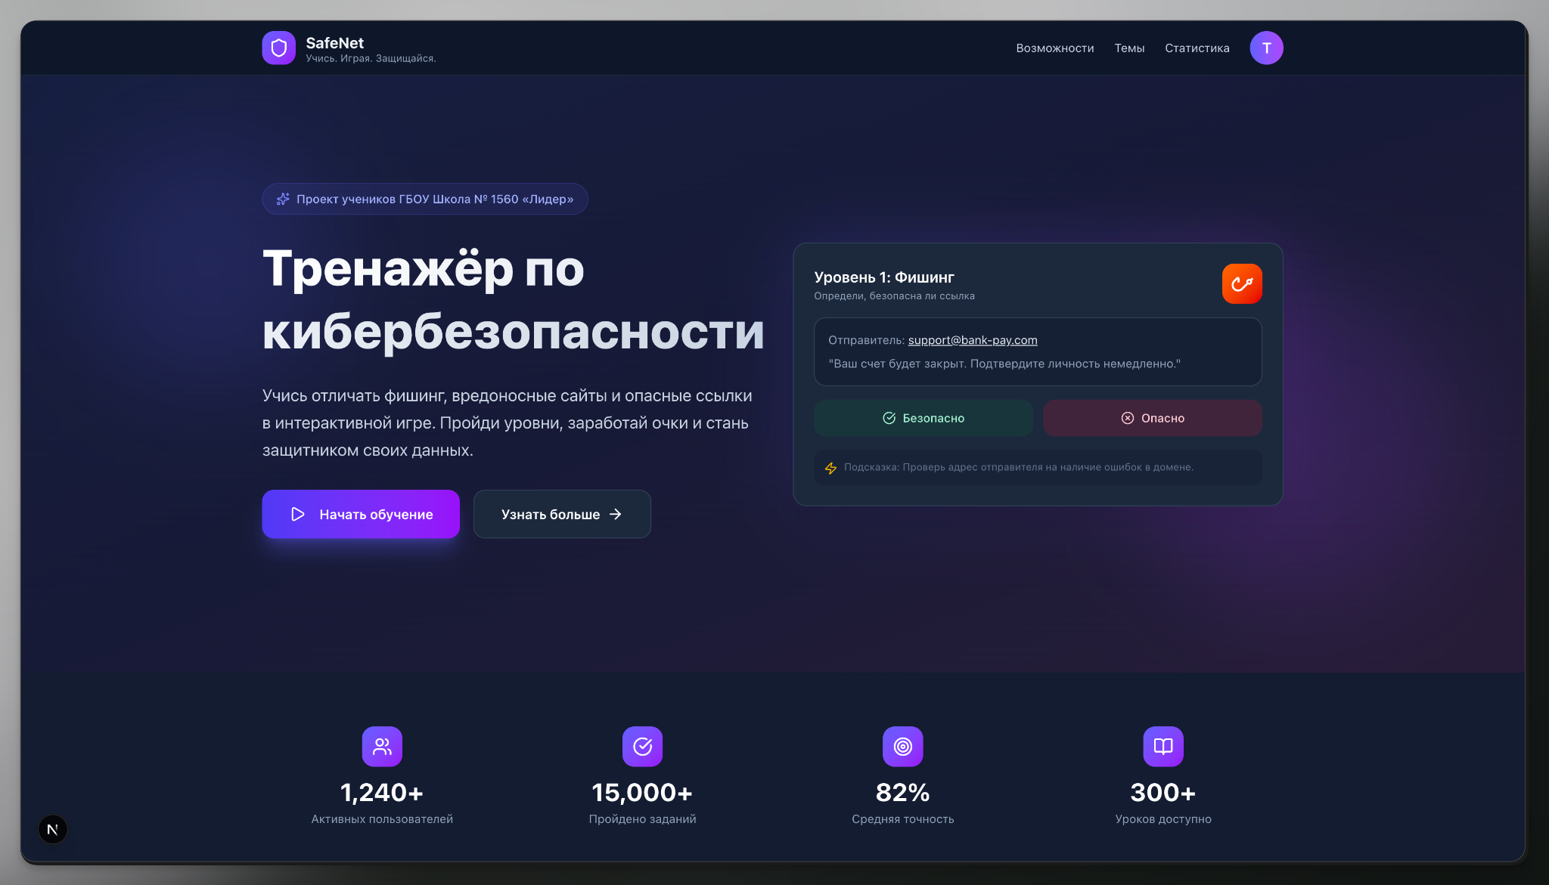
Введение
SafeNet — это веб-приложение-тренажёр по кибербезопасности. Проект создан для обучения школьников и обычных пользователей интернета распознаванию фишинга, поддельных сайтов, вредоносных сообщений и других онлайн-угроз через интерактивные задания.

Slide 3
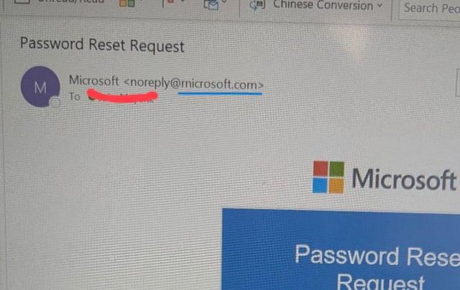
Актуальность проекта
Сегодня большая часть общения, учёбы и работы проходит в интернете.
Пользователи регулярно сталкиваются с киберугрозами:
Фишинг и мошеннические письма
Поддельные сайты
Кража персональных данных

Slide 4
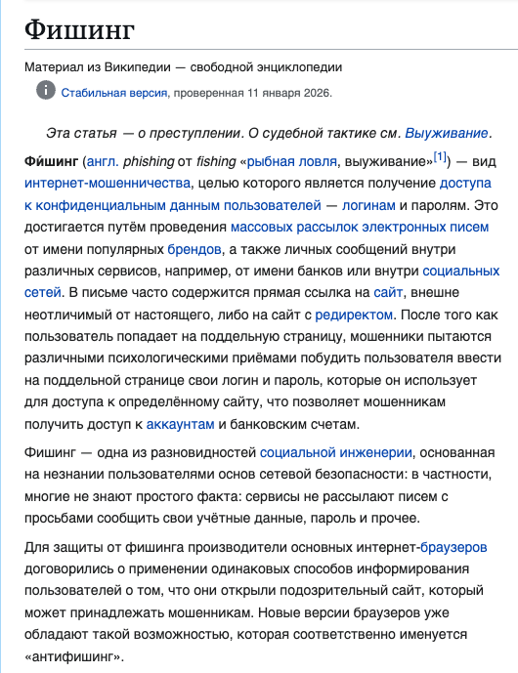
Постановка проблемы
Большинство обучающих материалов по кибербезопасности представляют собой теоретические тексты и тесты без практики.
Из-за этого знания быстро забываются и не применяются в реальных ситуациях.
Необходим инструмент, который обучает через практику и реальные примеры.

Slide 5
Цель и задачи проекта
Цель проекта:
Создать интерактивный веб-тренажёр по кибербезопасности с сохранением прогресса пользователей.
Основные задачи:
Разработать архитектуру приложения
Создать frontend и backend
Реализовать систему уровней и тестов
Провести тестирование среди школьников

Slide 6
Этапы выполнения работы
1. Анализ существующих обучающих платформ
2. Проектирование структуры приложения и интерфейса
3. Разработка backend на NextJS и PostgreSQL
4. Разработка frontend с системой курсов и заданий
5. Интеграция базы данных и авторизации
6. Тестирование и апробация

Slide 7




Используемые технологии
NextJS — разработка frontend и backend
PostgreSQL — хранение данных пользователей и результатов
REST API — взаимодействие между компонентами
Node.js — серверная логика
Visual Studio Code — среда разработки

Slide 8
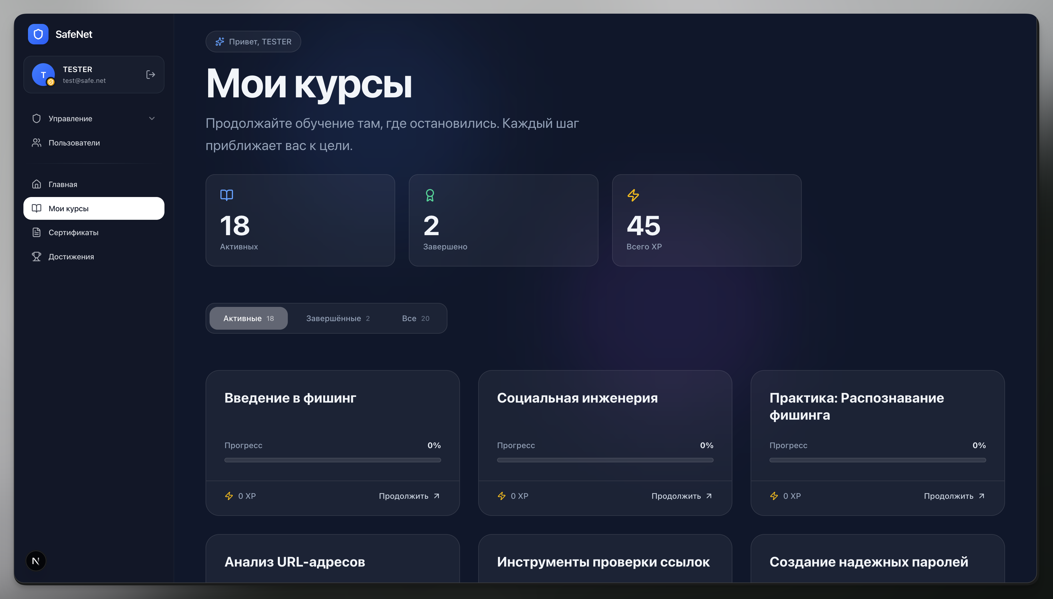
Функциональные возможности SafeNet
Приложение предоставляет пользователю:
Регистрацию и авторизацию
Обучающие курсы по кибербезопасности
Интерактивные задания и тесты
Систему баллов, уровней и достижений
Сохранение статистики и прогресса

Slide 9
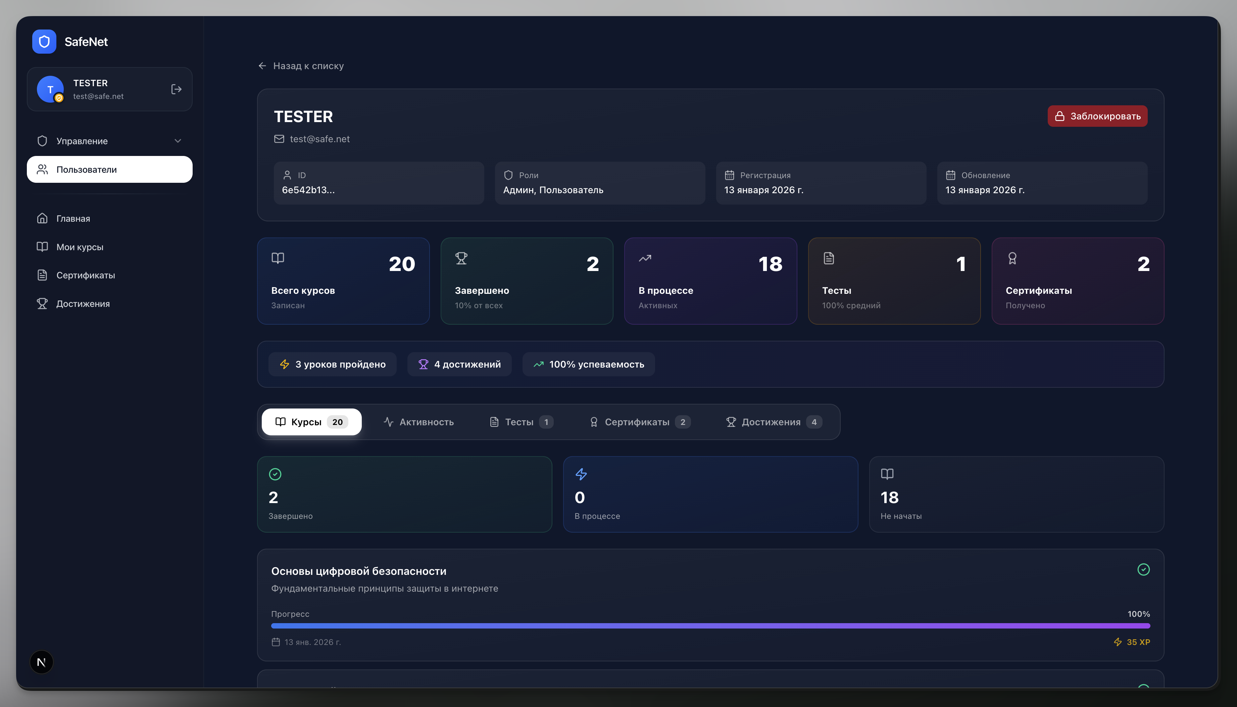
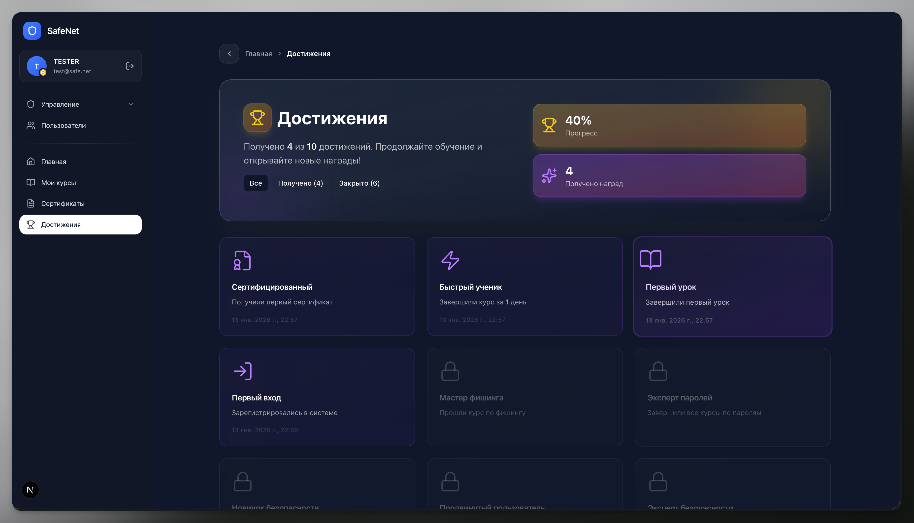
Преимущества проекта
Обучение в игровой форме
Практические задания, приближенные к реальным ситуациям
Понятный интерфейс для школьников
Сохранение прогресса и результатов
Возможность дальнейшего расширения

Slide 10
Выводы и перспективы развития
В ходе проекта был создан работающий веб-тренажёр по кибербезопасности.
Проект показал эффективность игрового подхода к обучению цифровой грамотности.
В дальнейшем планируется:
Добавление новых сценариев угроз
Расширение курсов
Интеграция проверки реальных ссылок

